Slide 1
Ptáci III.
Mgr. Lenka Volmutová
Podkrušnohorské gymnázium, Most, příspěvková organizace

Slide 2
2. nadřád: létaví
11. řád: krátkokřídlí
12. řád: dlouhokřídlí
13. řád: měkkozobí
14. řád: kukačky
15. řád: papoušci
16. řád: sovy
17. řád: lelkové
18. řád: svišťouni
19. řád: srostloprstí
20. řád: šplhavci

Slide 3
11. řád: Krátkokřídlí
hnízdo na zemi nebo v rákosí
mláďata nekrmivá
Dropovití , jeřábovití , chřástalovití

Slide 4
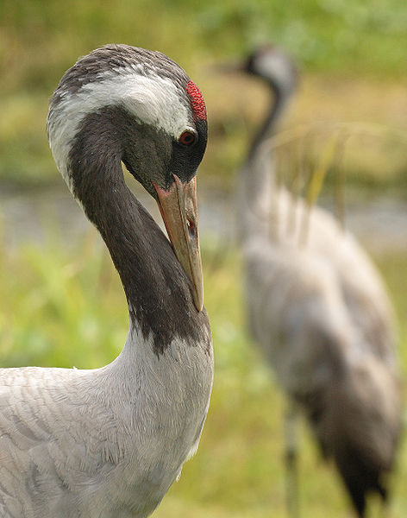
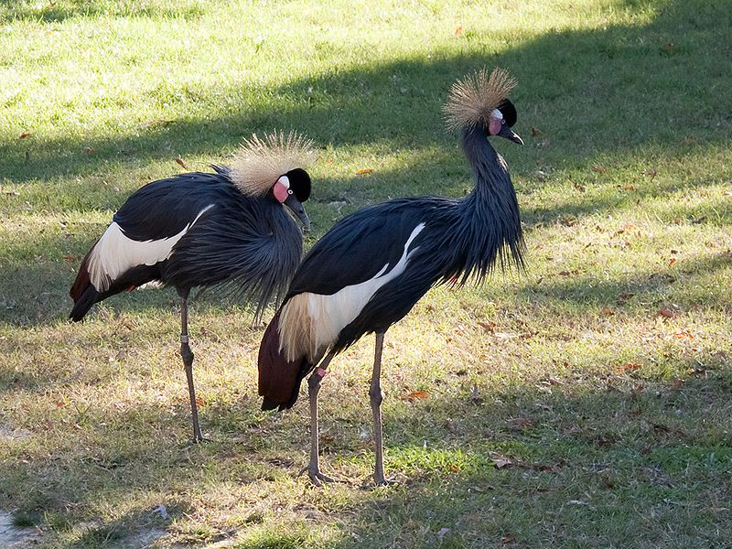
Jeřábovití
[2]
[1]
Jeřáb popelavý
Jeřáb paví

Slide 5
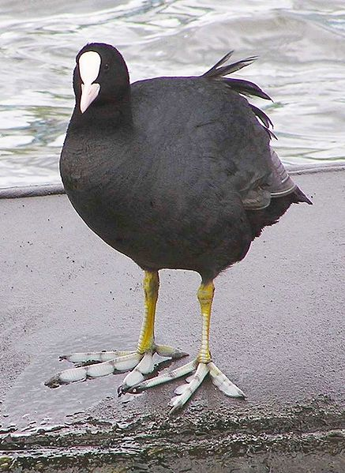
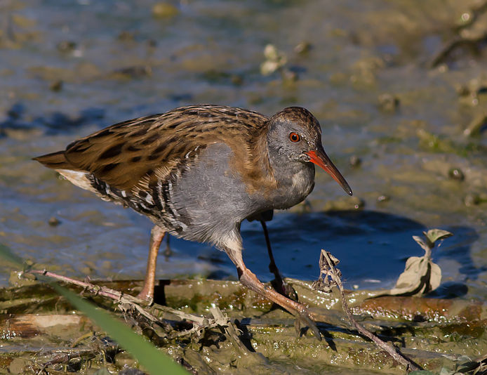
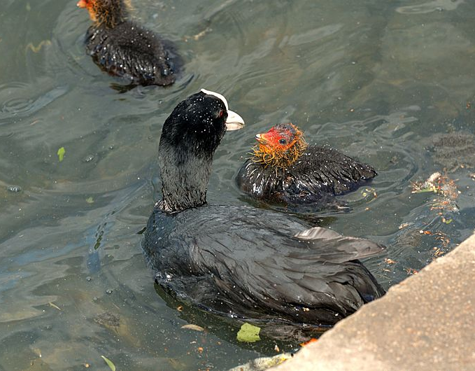
Chřástalovití
[3]
[4]
Chřástal vodní
Lyska černá
s mláďaty
[5]

Slide 6
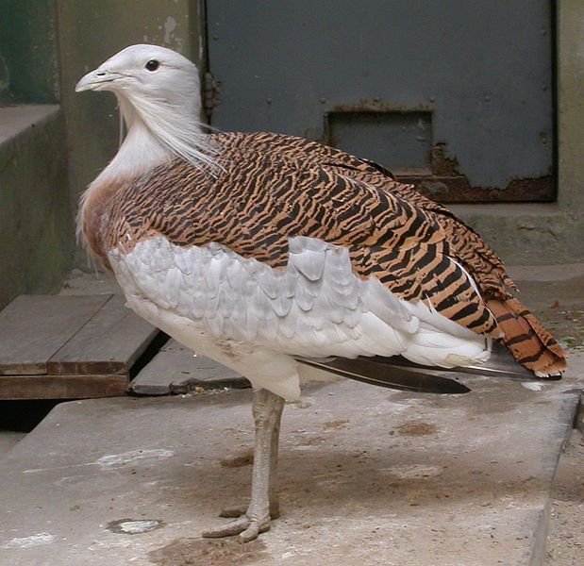
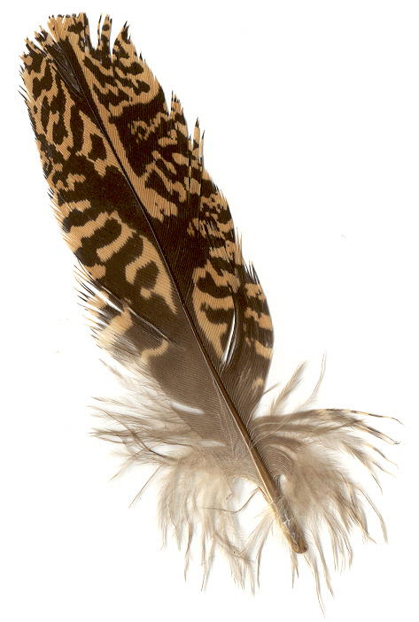
Dropovití
[7]
[6]
Drop velký

Slide 7
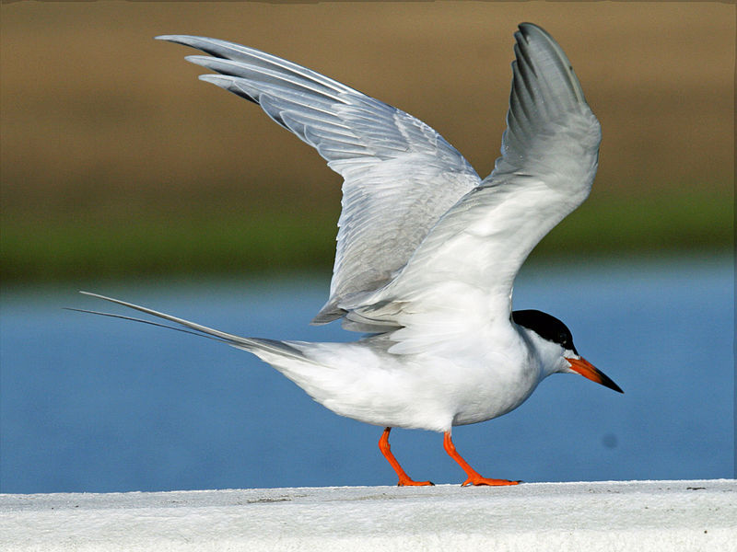
12. řád: Dlouhokřídlí
velká kulovitá hlava
krátký krk
mokřady
kulíkovití, slukovití, rackovití, chaluhovití, rybákovití, alkovití
[20]
Rybák obecný

Slide 8
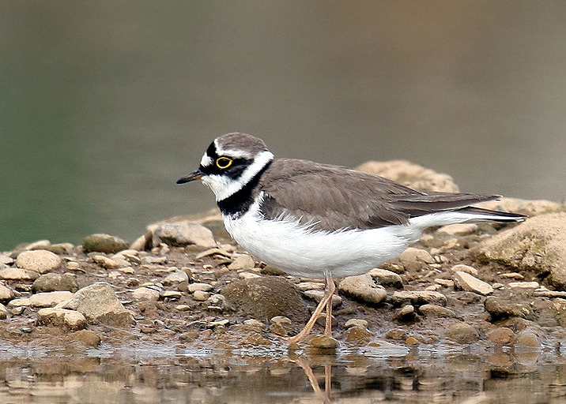
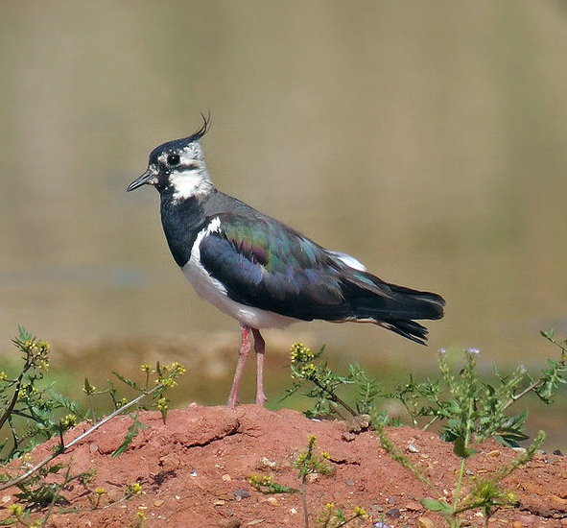
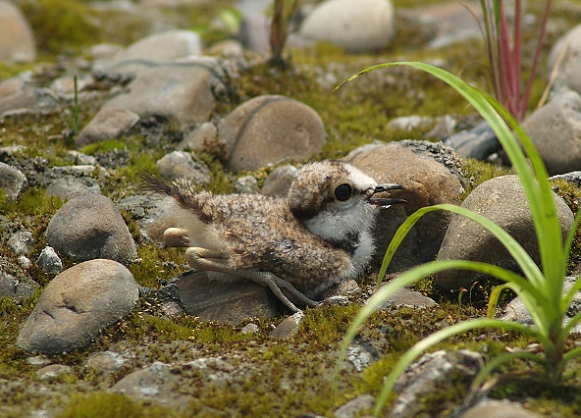
Kulíkovití
Kulík říční
[8]
[9]
Čejka chocholatá
Mládě
kulíka říčního
[10]

Slide 9
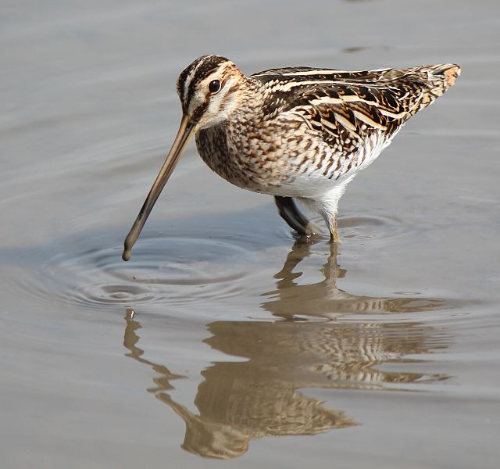
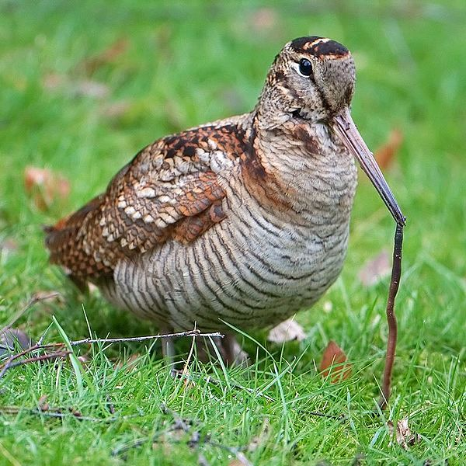
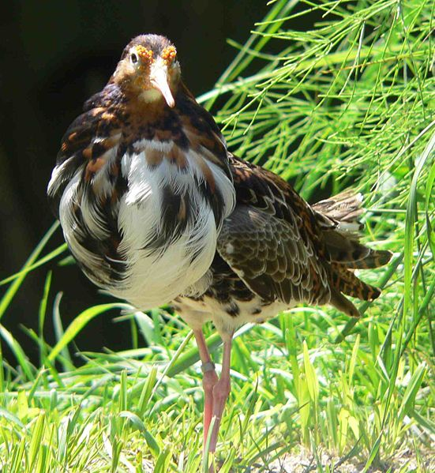
Slukovití
Bekasina otavní
Sluka lesní
[12]
[11]
[13]
Jespák bojovný

Slide 10
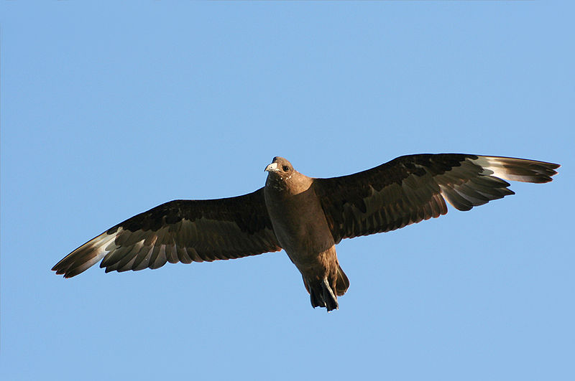
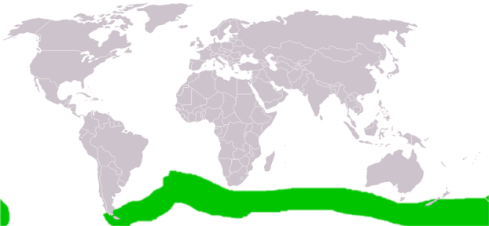
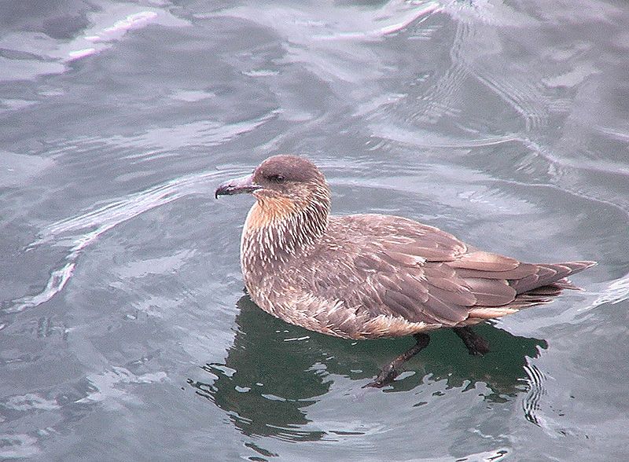
Chaluhovití
[15]
Chaluha antarktická
[14]
[16]

Slide 11
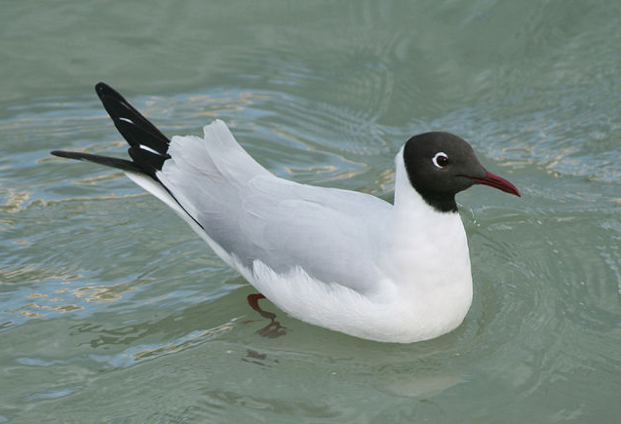
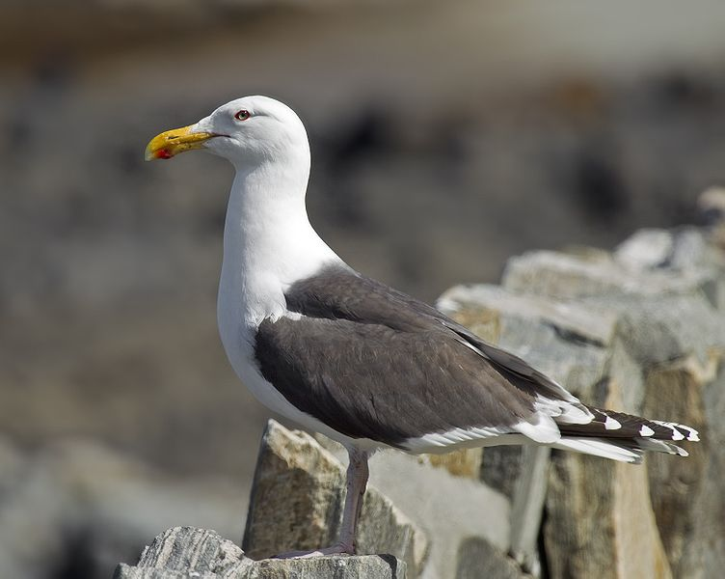
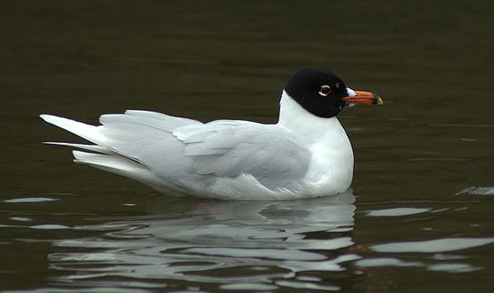
Rackovití
[18]
Racek chechtavý
plovací nohy
dlouhá úzká křídla
plachtí
hnízdní kolonie
Racek mořský
[17]
[19]
Racek černohlavý

Slide 12
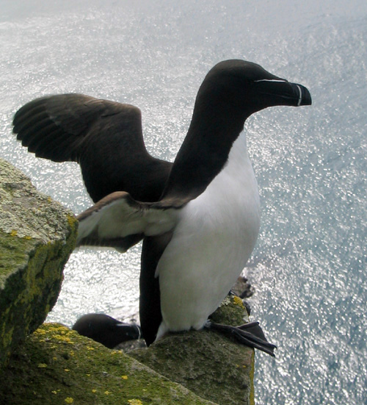
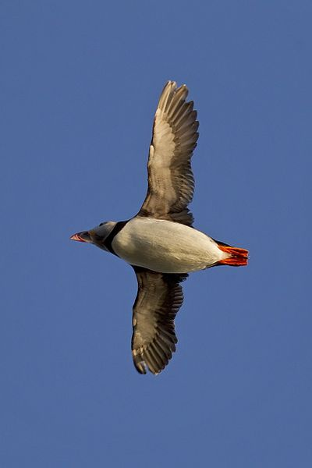
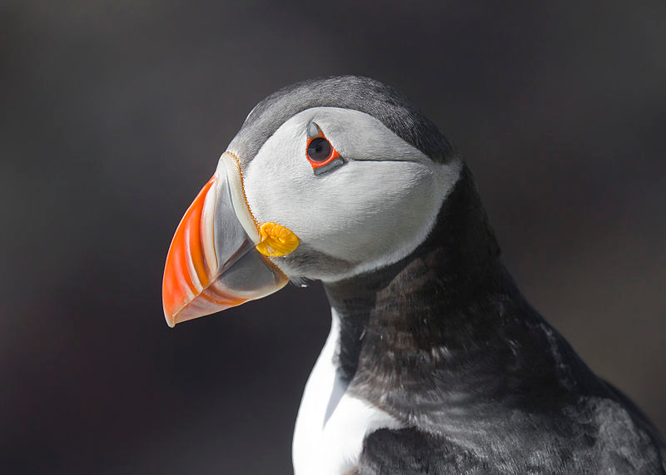
Alkovití
[23]
Papuchalk ploskozobý
[21]
Alka malá
krátká křídla
vřetenovité tělo
nohy posunuté dozadu
[22]

Slide 13
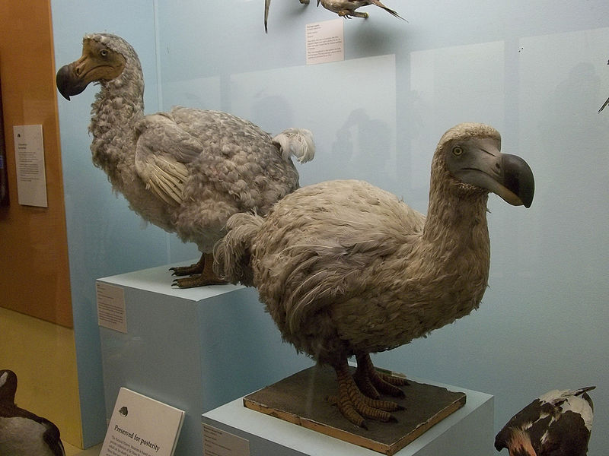
13. řád: Měkkozobí
střední velikost
slabý zobák
měkké ozobí
pijí sáním
[29]
Dronte mauricijský
blboun nejapný

Slide 14
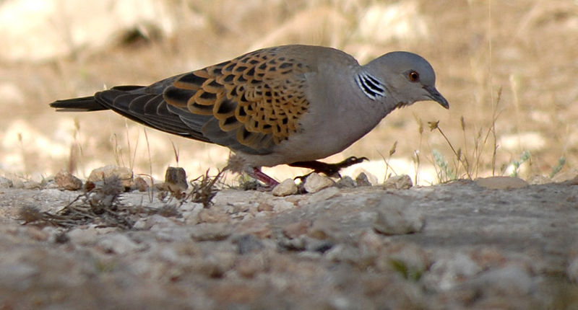
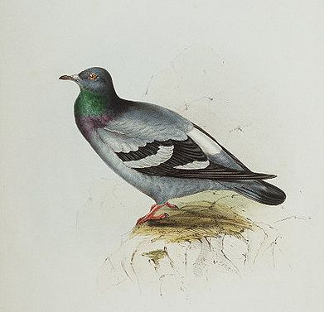
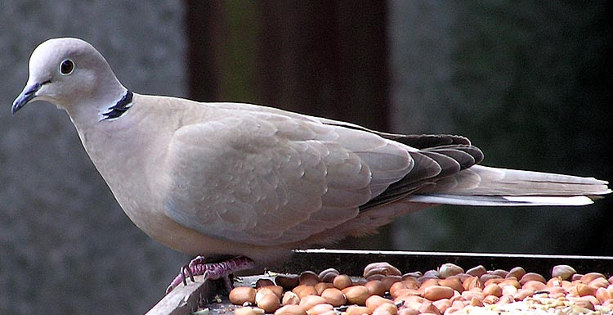
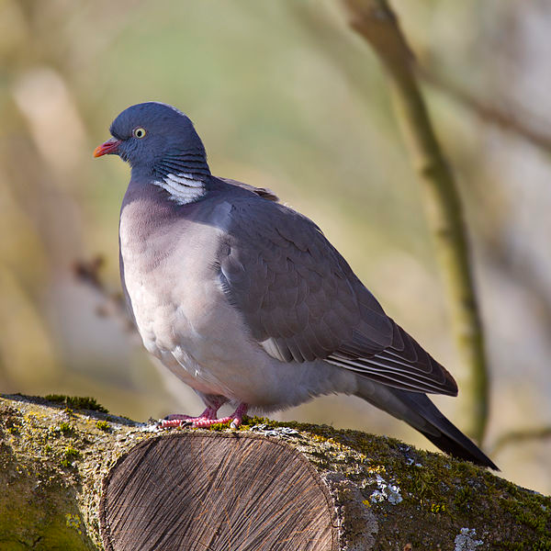
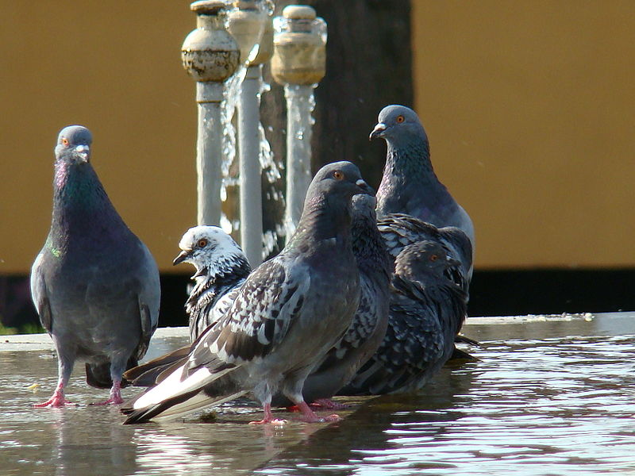
Holubovití
[27]
Holub divoký
[28]
Hrdlička zahradní
Hrdlička divoká
[26]
[24]
[28]
[25]
Holub hřivnáč

Slide 15
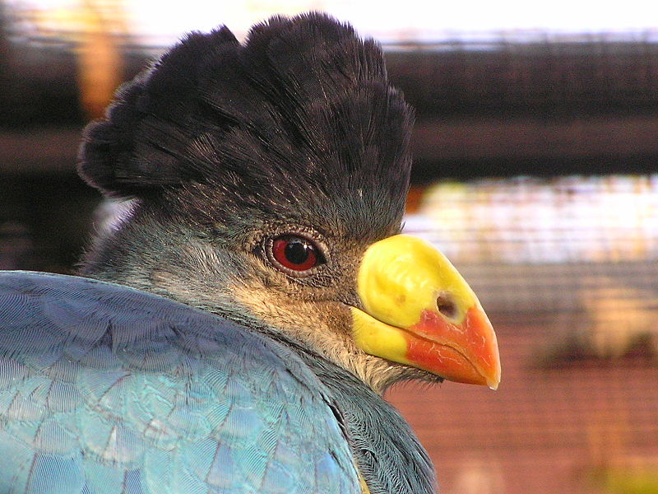
14. řád: Kukačky
stromoví
dlouhý ocas a křídla
vratiprst
krmiví
hmyzožraví
turakovití, kukačkovití
Turako velký
[32]

Slide 16
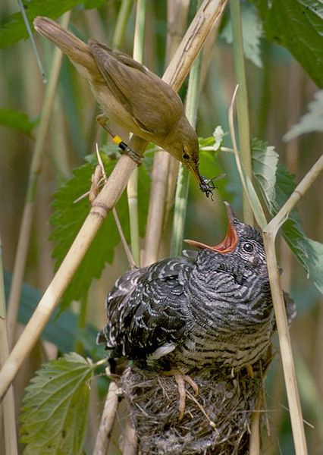
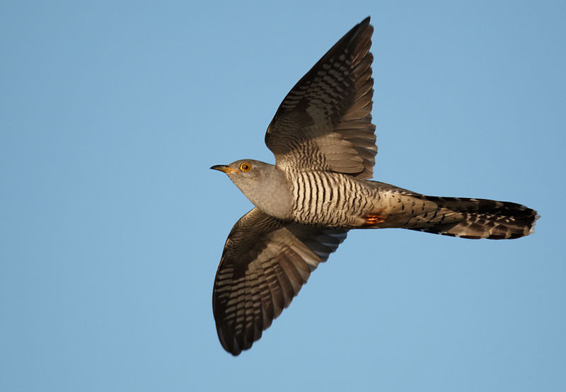
Kukačkovití
Hnízdní parazitismus
je vyvinut u poloviny druhů.
[30]
Kukačka obecná
[31]
Mládě kukačky obecné

Slide 17
15. řád: Papoušci
stromoví - šplhají
pestře zbarvení
tropy, subtropy
silná hákovitě zahnutá a s mozkovnou pohyblivě spojená horní čelist
nejrozvinutější koncový mozek u ptáků
monogamní
hnízdí v dutinách – krmiví
Kakaduovití, papouškovití

Slide 18
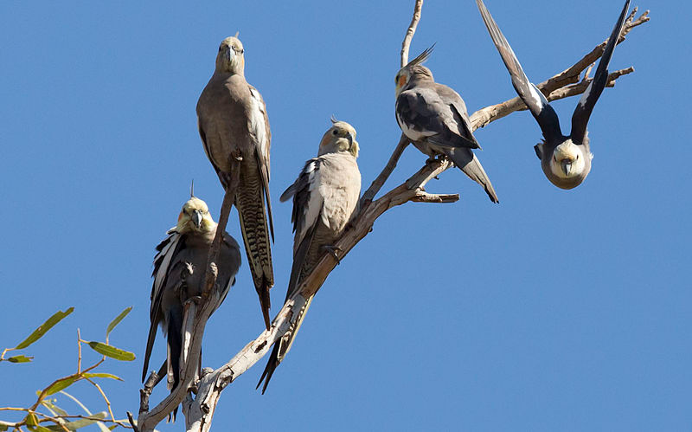
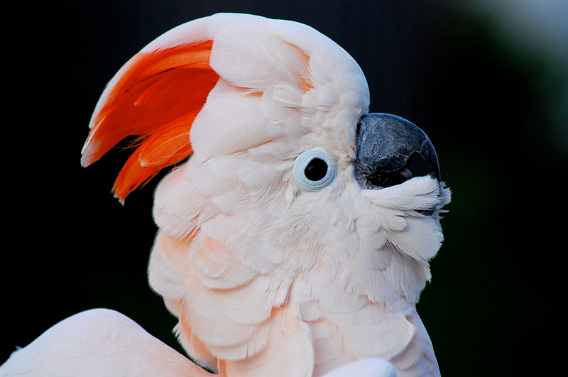
Kakaduovití
Korela chocholatá
[34]
Kakadu molucký
[33]

Slide 19
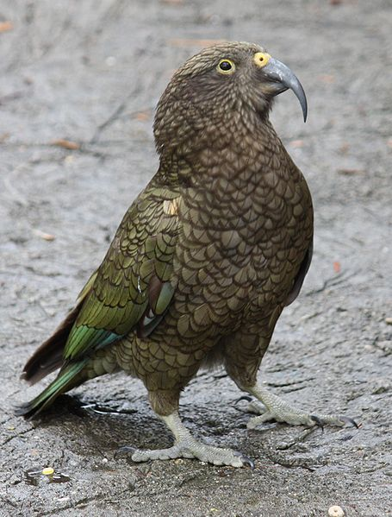
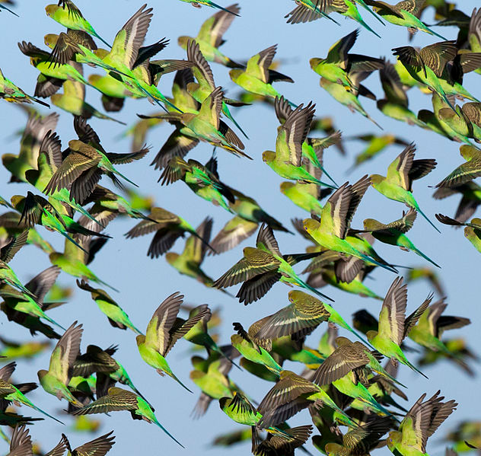
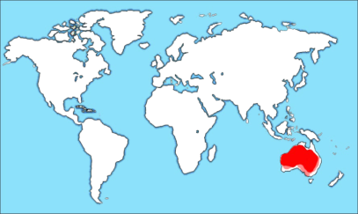
Papouškovití
[36]
Andulka vlnkovaná
[35]
Nestor kea
Nový Zéland, druhotně masožravý
[37]

Slide 20
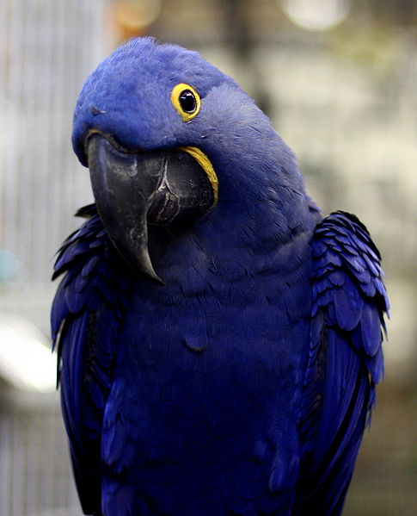
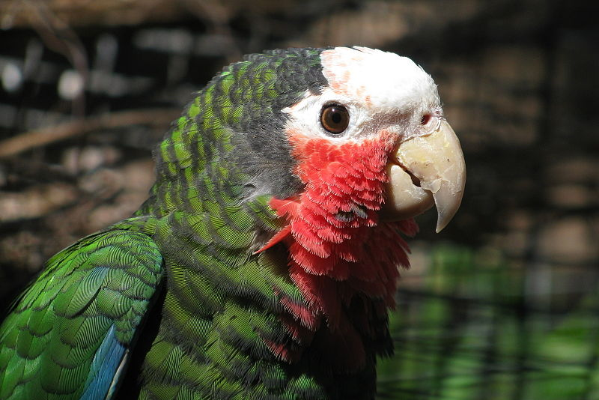
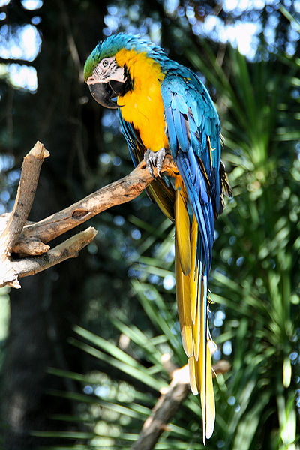
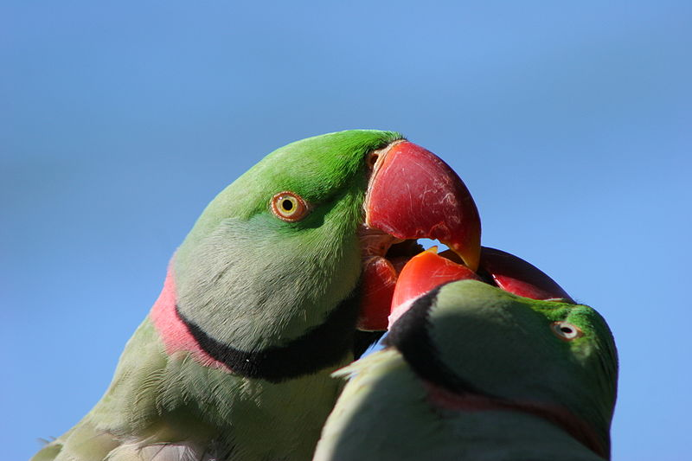
Papouškovití
[38]
[41]
Amazoňan
kubánský
Ara hyacintový
Alexandr velký
[39]
Ara ararauna
[40]

Slide 21
16. řád: Sovy
noční
podobní dravcům
zavalité tělo
neslyšný let
velké oči, závoj, mrkají horním víčkem
spáry, vratiprst
krmiví, vývržky, chybí vole
sovovití, puštíkovití

Slide 22
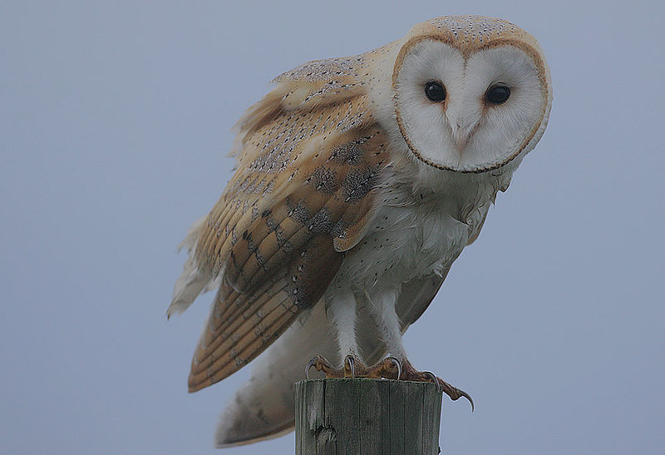
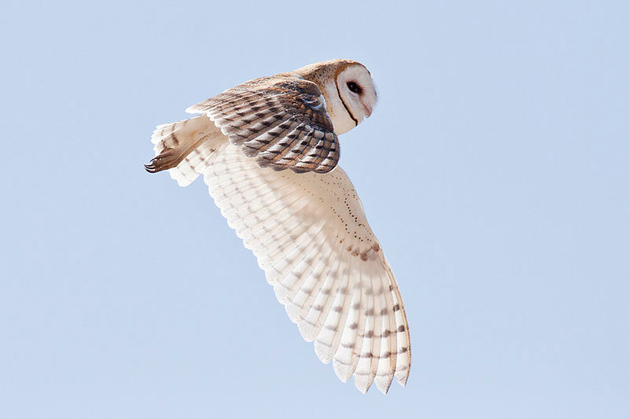
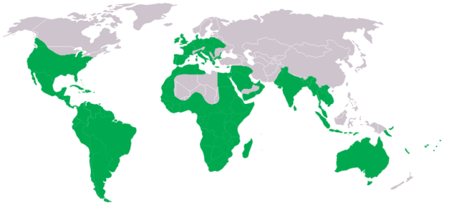
Sovovití
12 druhů
odlišná stavba kostry
Sova pálená
[42]
[44]
[43]

Slide 23
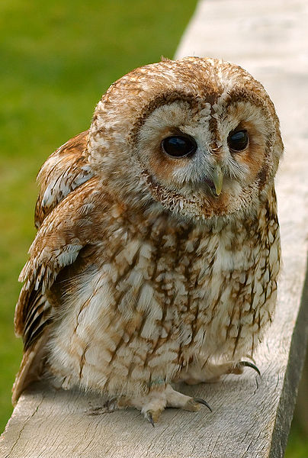
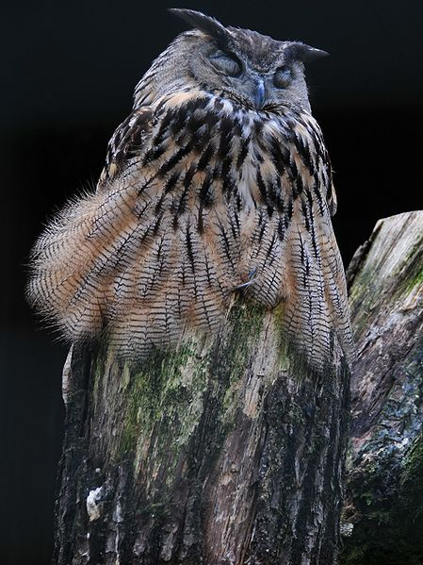
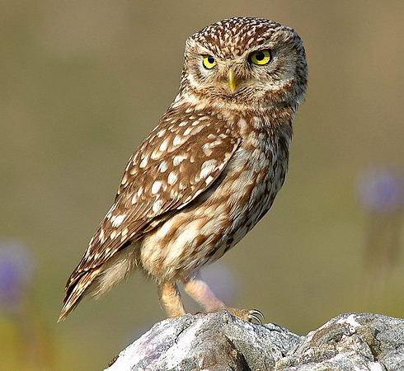
Puštíkovití
Puštík obecný
[46]
[45]
[47]
Výr velký
Sýček obecný

Slide 24
17. řád: Lelkové
noční
měkké opeření jako sovy
plochý široký zobák
slabé krátké nohy
hmyzožraví, krmiví
podélné sezení na větvi

Slide 25
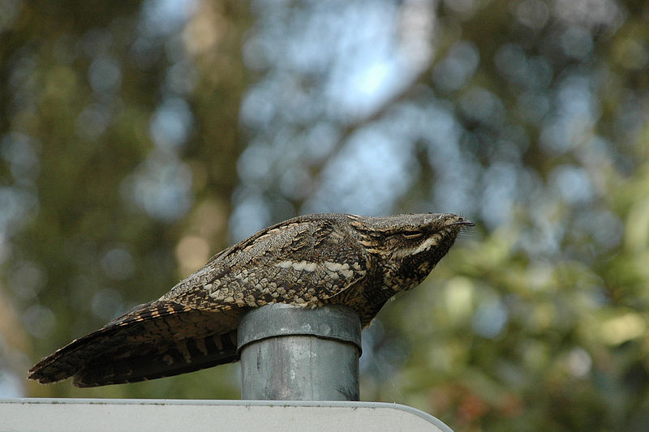
Lelkovití
Lelek lesní
[48]

Slide 26
18. řád: Svišťouni
výborní letci
slabé krátké nohy s prsty obrácenými dopředu – nemohou chodit
rorýsovití, kolibříkovití

Slide 27
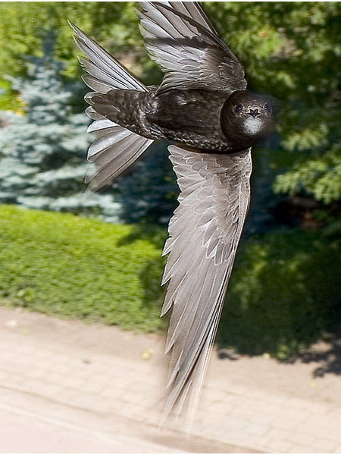
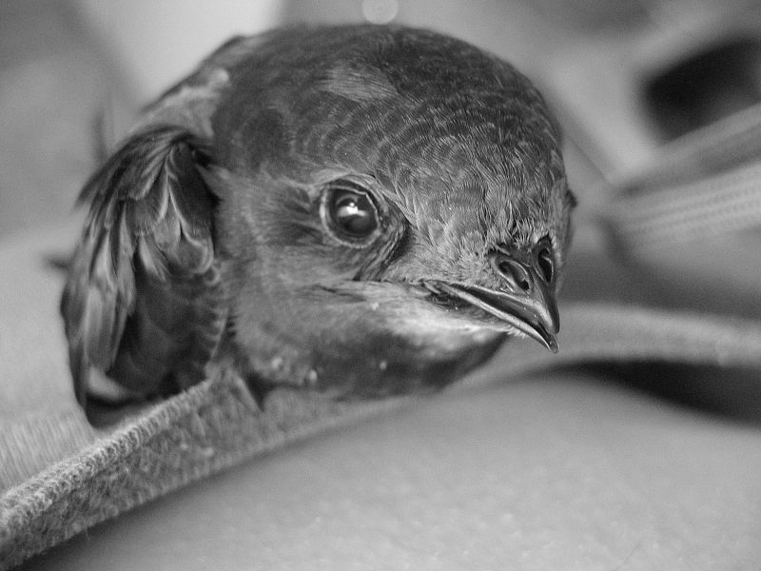
Rorýsovití
Rorýs obecný
[49]
[50]

Slide 28


Kolibříkovití
Kolibřík skvostný
Kolibřík rubínový
4,5g, 8cm
[51]
[52]

Slide 29
19. řád: Srostloprstí
prsty u kořene částečně srostlé
silný zobák
hmyz a drobní obratlovci
pestré zbarvení
ledňáčkovití, mandelíkovití, vlhovití, dudkovití, zoborožcovití

Slide 30



LedňáčkovitíMandelíkovitíVlhovití
Vlha pestrá
[54]
[53]
Ledňáček říční
[55]
Mandelík hajní

Slide 31


Dudkovití
Zoborožcovití
Dvojzoborožec žlutozobý
Dudek chocholatý

Slide 32

20. řád: Šplhavci
lesní
tuhé opeření
silný zobák
vymrštitelný jazyk
vratiprst
hmyzožraví, krmiví
vytesávají hnízdní dutiny
datlovití, tukanovití
[58]
Tukan obrovský

Slide 33




Datlovití
Krutihlav obecný
Strakapoud velký
[59]
Datel černý
[62]
Datel černý
[60]
[61]
Žluna zelená

Slide 34
Přiřaď:
Krátkokřídlí
Dlouhokřídlí
Papoušci
Sovy
Svišťouni
Šplhavci
Srostloprstí
Měkkozobí
Racek chechtavý
Datel černý
Vlha pestrá
Bekasina otavní
Sova pálená
Rorýs obecný
Hrdlička zahradní
Ledňáček říční
Žluna zelená
Jeřáb popelavý
Alka malá
Drop velký
Ara ararauna
Výr velký
Nestor kea

Slide 35
Řešení
1 – j, l
2 – a, d, k
3 – m, o
4 – l, n
5 – f
6 – b, i
7 – c, h
8 – g

Slide 36
Zdroje:
[1] [cit. 2012-11-17]. Dostupný pod licencí Creative Commons na WWW: http://commons.wikimedia.org/wiki/File:Grus_grus_head.jpg
[2] [cit. 2012-11-17]. Dostupný pod licencí Creative Commons na WWW: http://commons.wikimedia.org/wiki/File:Balearica_regulorum_Kaldari_01.jpg
[3] [cit. 2012-11-17]. Dostupný pod licencí Creative Commons na WWW: http://commons.wikimedia.org/wiki/File:Ralaqu.jpg
[4] [cit. 2012-11-17]. Dostupný pod licencí Creative Commons na WWW: http://commons.wikimedia.org/wiki/File:2006-06-05_blaesshuhn.jpg
[5] [cit. 2012-11-17]. Dostupný pod licencí Creative Commons na WWW: http://commons.wikimedia.org/wiki/File:20050507-007-fulica-atra.jpg
[6] [cit. 2012-11-17]. Dostupný pod licencí Creative Commons na WWW: http://commons.wikimedia.org/wiki/File:Dabao.jpg
[7] [cit. 2012-11-17]. Dostupný pod licencí Creative Commons na WWW: http://commons.wikimedia.org/wiki/File:Feather_of_Otis_tarda.jpg
[8] [cit. 2012-11-17]. Dostupný pod licencí Creative Commons na WWW: http://commons.wikimedia.org/wiki/File:Northern_Lapwing.jpg

Slide 37
Zdroje:
[9] [cit. 2012-11-17]. Dostupný pod licencí Creative Commons na WWW: http://commons.wikimedia.org/wiki/File:Little-Ringed-Plover.jpg
[10] [cit. 2012-11-17]. Dostupný pod licencí Creative Commons na WWW: http://commons.wikimedia.org/wiki/File:Charadrius_dubius_P4222977.jpg
[11] [cit. 2012-11-17]. Dostupný pod licencí Creative Commons na WWW: http://commons.wikimedia.org/wiki/File:Woodcock_earthworm.jpg
[12] [cit. 2012-11-17]. Dostupný pod licencí Creative Commons na WWW: http://commons.wikimedia.org/wiki/File:Gallinago_gallinago_a1.JPG
[13] [cit. 2012-11-17]. Dostupný pod licencí Creative Commons na WWW: http://commons.wikimedia.org/wiki/File:Kampfl%C3%A4ufer_070608.jpg
[14] [cit. 2012-11-17]. Dostupný pod licencí Public domain na WWW: http://commons.wikimedia.org/wiki/File:Catharacta_antarctica_-Durban_-flying-8.jpg
[15] [cit. 2012-11-17]. Dostupný pod licencí Creative Commons na WWW: http://commons.wikimedia.org/wiki/File:Catharacta_antarcticaWorld.png
[16] [cit. 2012-11-17]. Dostupný pod licencí Creative Commons na WWW: http://commons.wikimedia.org/wiki/File:Catharacta_chilensis_%28Chilean_Skua%29.jpg

Slide 38
Zdroje:
[17] [cit. 2012-11-17]. Dostupný pod licencí Creative Commons na WWW: http://commons.wikimedia.org/wiki/File:Great_Black-backed_Gull_Larus_marinus.jpg
[18] [cit. 2012-11-17]. Dostupný pod licencí Creative Commons na WWW: http://commons.wikimedia.org/wiki/File:Mouette_%283%29.jpg
[19] [cit. 2012-11-17]. Dostupný pod licencí Creative Commons na WWW: http://commons.wikimedia.org/wiki/File:Larus_melanocephalus_aka_Mediterranean_Gull_rare_guest_in_Sweden.jpg
[20] [cit. 2012-11-17]. Dostupný pod licencí Creative Commons na WWW: http://commons.wikimedia.org/wiki/File:Common_Tern_%28Sterna_hirundo%29_RWD2.jpg
[21] [cit. 2012-11-17]. Dostupný pod licencí Creative Commons na WWW: http://commons.wikimedia.org/wiki/File:Razorbill_iceland.JPG
[22] [cit. 2012-11-17]. Dostupný pod licencí Public domain na WWW: http://commons.wikimedia.org/wiki/File:Atlantic_Puffin_Fratercula_arctica.jpg
[23] [cit. 2012-11-17]. Dostupný pod licencí Creative Commons na WWW: http://commons.wikimedia.org/wiki/File:Atlantic_Puffin_2.jpg
[24] [cit. 2012-11-17]. Dostupný pod licencí Creative Commons na WWW: http://commons.wikimedia.org/wiki/File:Rock_Dove.jpg

Slide 39
Zdroje:
[25] [cit. 2012-11-17]. Dostupný pod licencí Creative Commons na WWW: http://commons.wikimedia.org/wiki/File:Rock_Pigeon-Mindaugas_Urbonas-3.jpg
[26] [cit. 2012-11-17]. Dostupný pod licencí Creative Commons na WWW: http://commons.wikimedia.org/wiki/File:Common_Wood_Pigeon.jpg
[27] [cit. 2012-11-17]. Dostupný pod licencí Creative Commons na WWW: http://commons.wikimedia.org/wiki/File:Streptopelia_turtur_Pinares_de_Rostrogordo.jpg
[28] [cit. 2012-11-17]. Dostupný pod licencí Creative Commons na WWW: http://commons.wikimedia.org/wiki/File:Collared.dove.jpg
[29] [cit. 2012-11-17]. Dostupný pod licencí Creative Commons na WWW: http://commons.wikimedia.org/wiki/File:NHM_Dodos.jpg
[30] [cit. 2012-11-17]. Dostupný pod licencí Creative Commons na WWW: http://commons.wikimedia.org/wiki/File:Cuculus_canorus_vogelartinfo.jpg
[31] [cit. 2012-11-17]. Dostupný pod licencí Creative Commons na WWW: http://commons.wikimedia.org/wiki/File:Reed_warbler_cuckoo.jpg
[32] [cit. 2012-11-17]. Dostupný pod licencí Creative Commons na WWW: http://commons.wikimedia.org/wiki/File:Great_Blue_Turaco.jpg

Slide 40
Zdroje:
[33] [cit. 2012-11-17]. Dostupný pod licencí Creative Commons na WWW: http://commons.wikimedia.org/wiki/File:Cacatua_moluccensis_-_closeup_of_head.jpg
[34] [cit. 2012-11-17]. Dostupný pod licencí Creative Commons na WWW: http://commons.wikimedia.org/wiki/File:Nymphicus_hollandicus_Karratha_10.jpg
[35] [cit. 2012-11-17]. Dostupný pod licencí Creative Commons na WWW: http://commons.wikimedia.org/wiki/File:Kea_Bird_045.jpg
[36] [cit. 2012-11-17]. Dostupný pod licencí Creative Commons na WWW: http://commons.wikimedia.org/wiki/File:Melopsittacus_undulatus_flock_5.jpg
[37] [cit. 2012-11-17]. Dostupný pod licencí Creative Commons na WWW: http://commons.wikimedia.org/wiki/File:Budgerigar_map.png
[38] [cit. 2012-11-17]. Dostupný pod licencí Creative Commons na WWW: http://commons.wikimedia.org/wiki/File:Anodorhynchus_hyacinthinus_-captive_-upper_body-8.jpg
[39] [cit. 2012-11-17]. Dostupný pod licencí Creative Commons na WWW: http://commons.wikimedia.org/wiki/File:Alexandrine_Parakeet_-_sb616.JPG
[40] [cit. 2012-11-17]. Dostupný pod licencí Creative Commons na WWW: http://commons.wikimedia.org/wiki/File:Ara_ararauna_Italy.JPG

Slide 41
Zdroje:
[41] [cit. 2012-11-17]. Dostupný pod licencí Creative Commons na WWW: http://commons.wikimedia.org/wiki/File:Amazona_leucocephala_-Palmitos_Park,_Gran_Canaria,_Spain_-upper_body-8a.jpg
[42] [cit. 2012-11-17]. Dostupný pod licencí Creative Commons na WWW: http://commons.wikimedia.org/wiki/File:Flickr_-_Rainbirder_-_Barn_Owl_%28Tyto_alba%29.jpg
[43] [cit. 2012-11-17]. Dostupný pod licencí Creative Commons na WWW: http://commons.wikimedia.org/wiki/File:Barn_Owl_Tyto_alba_Carrizo_1.jpg
[44] [cit. 2012-11-17]. Dostupný pod licencí Creative Commons na WWW: http://commons.wikimedia.org/wiki/File:Tyto_alba_dis.png
[45] [cit. 2012-11-17]. Dostupný pod licencí Creative Commons na WWW: http://commons.wikimedia.org/wiki/File:Owl_on_old_treetrunk.jpg
[46] [cit. 2012-11-17]. Dostupný pod licencí Creative Commons na WWW: http://commons.wikimedia.org/wiki/File:Tawny_wiki.jpg
[47] [cit. 2012-11-17]. Dostupný pod licencí Creative Commons na WWW: http://commons.wikimedia.org/wiki/File:Athene_noctua_%28portrait%29.jpg
[48] [cit. 2012-11-17]. Dostupný pod licencí Creative Commons na WWW: http://commons.wikimedia.org/wiki/File:Lelek.jpg

Slide 42
Zdroje:
[49] [cit. 2012-11-17]. Dostupný pod licencí Creative Commons na WWW: http://commons.wikimedia.org/wiki/File:ApusApusAerobatic.jpg
[50] [cit. 2012-11-17]. Dostupný pod licencí Creative Commons na WWW: http://commons.wikimedia.org/wiki/File:12_lipca_06_r._muzealna_pub_135.jpg
[51] [cit. 2012-11-17]. Dostupný pod licencí Creative Commons na WWW: http://commons.wikimedia.org/wiki/File:Chrysolampis_mosquitus_-_Tiergarten_Sch%C3%B6nbrunn_2.jpg
[52] [cit. 2012-11-17]. Dostupný pod licencí Creative Commons na WWW: http://commons.wikimedia.org/wiki/File:Eugenes-fulgens-001.jpg
[53] [cit. 2012-11-17]. Dostupný pod licencí Creative Commons na WWW: http://commons.wikimedia.org/wiki/File:Alcatt.jpg
[54] [cit. 2012-11-17]. Dostupný pod licencí Creative Commons na WWW: http://commons.wikimedia.org/wiki/File:Merapi.jpg
[55] [cit. 2012-11-17]. Dostupný pod licencí Creative Commons na WWW: http://commons.wikimedia.org/wiki/File:European_roller.jpg
[56] [cit. 2012-11-17]. Dostupný pod licencí Creative Commons na WWW: http://commons.wikimedia.org/wiki/File:Upupa_epops_Madrid_01.jpg

Slide 43
Zdroje:
[57] [cit. 2012-11-17]. Dostupný pod licencí Creative Commons na WWW: http://commons.wikimedia.org/wiki/File:Doppelhornvogel-09.jpg
[58] [cit. 2012-11-17]. Dostupný pod licencí Creative Commons na WWW: http://commons.wikimedia.org/wiki/File:Ramphastos_toco5.jpg
[59] [cit. 2012-11-17]. Dostupný pod licencí Creative Commons na WWW: http://commons.wikimedia.org/wiki/File:Jinxtorquilla.jpg
[60] [cit. 2012-11-17]. Dostupný pod licencí Creative Commons na WWW: http://commons.wikimedia.org/wiki/File:Dendrocopos_major_4_%28Marek_Szczepanek%29.jpg
[61] [cit. 2012-11-17]. Dostupný pod licencí Creative Commons na WWW: http://commons.wikimedia.org/wiki/File:Schwarzspecht.jpg
[62] [cit. 2012-11-17]. Dostupný pod licencí Creative Commons na WWW: http://commons.wikimedia.org/wiki/File:03_vgrue-10-11.jpg

